Slide 1
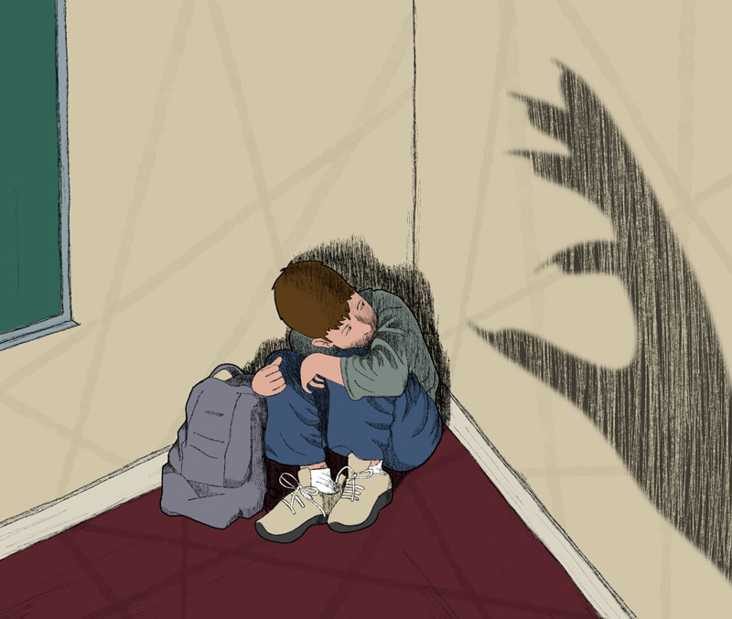
DIFICULTADES EN EL PROCESO PRENDIZAJE A CAUSA DE LA VIOLENCIA NIÑO, NIÑA Y ADOLESCENTE

Slide 2
Introducción
Es muy importante atender de manera integral (informar y orientar) sobre los casos de Violencia Sexual Niño, Niña y Adolescente en Bolivia en estos últimos tiempos se están presentando muchos casos, en nuestra cultura suele ignorarse o justificarse todo tipo de violencia teniendo como apreciación de los niños como objetos, o que son la propiedad de sus padres - y no como titulares de derechos
Es por ello la importancia de plantear vías de solución a este hecho social que afecta en toda su integridad (física, psicológica y social) a los sobrevivientes de violencia y tengan una participación activa en el proceso de recuperación fortaleciendo a la familia para prevenir problemáticas sociales y mejorar las relaciones.

Slide 3
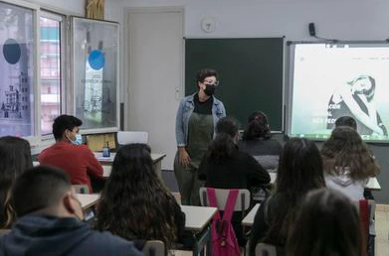
Con esta propuesta se quiere mejorar el tipo de respuesta que deben tener los profesionales en la educación cuando se presenten casos de violencia sexual y atender con mayor calidad a las/los sobrevivientes En éste, se pretende impartir sesiones de talleres basadas en dinámicas relacionadas con la falta de comunicación en general tanto en la familia y en los centros de educación, para que después los educadores, junto a su familia, y demás actores mejoren, su intervención en casos de violencia sexual.

Slide 4
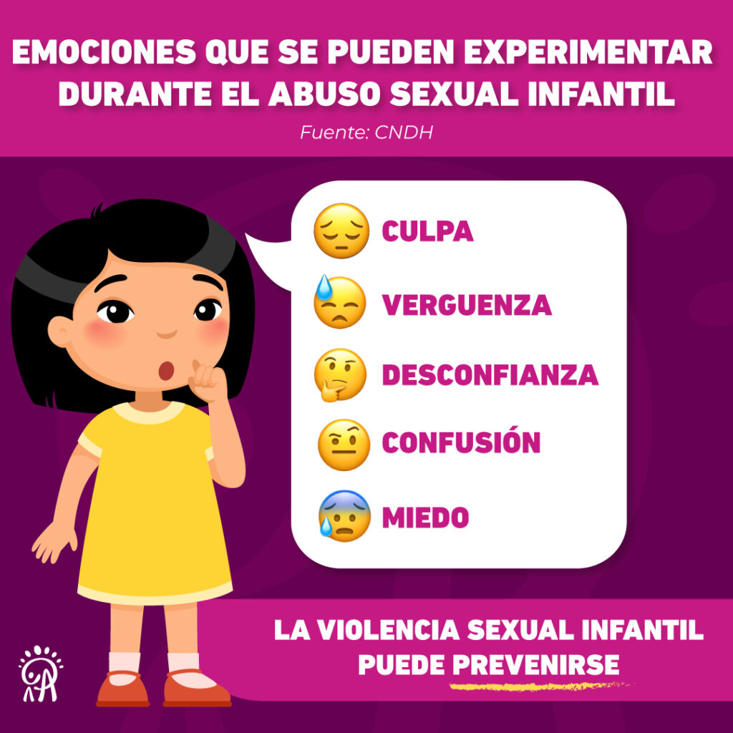
Problema
¿Cuáles son las dificultades que enfrentan los profesionales en el ámbito educativo para afrontar actos de vulneración de los derechos que afecta de manera significativa, la conducta y rendimiento escolar de la sobreviviente de violencia sexual?
HIPOTESIS
El inadecuado conocimientos de leyes de protección a niño niña y adolecente en cualquier acto de vulneración de los derechos afecta de manera significativa, la conducta y rendimiento escolar de la sobreviviente de violencia sexual

Slide 5
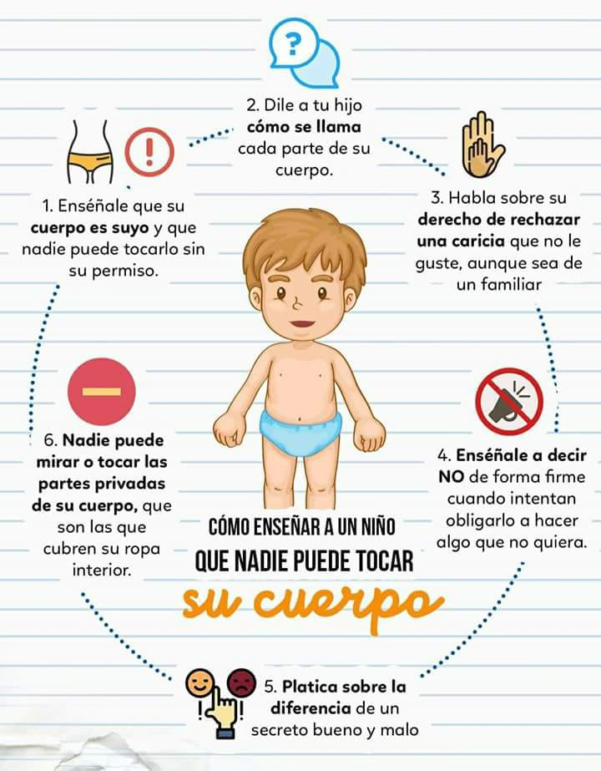
Objetivo:
Desarrollar procesos de orientación y sensibilización a los profesionales del ámbito educativo sobre el abuso sexual infantil, aumentando sus conocimientos en torno al tema, y favoreciendo una mayor implicación en el trabajo preventivo frente a este problema.

Slide 6
OBJETIVOS ESPECIFICOS
Buscar espacios de interacción y comunicación entre la población involucrada en el proceso, para tomar en cuenta criterios que contribuyan al proyecto.
Promover la participación de los profesionales en el ámbito educativo para que se constituyan en agentes reflexivos ante la importancia de tener conocimientos en torno al tema, y favoreciendo una mayor implicación en el trabajo preventivo frente a este problema.
Ejecutar actividades de sensibilización, orientación sobre temáticas concernientes sobre la vulneración de derechos hacia los profesionales que participan con entornos educativos para que exista mayor compromiso en la intervención en casos de violencia
Evaluar el cumplimiento de los objetivos planteados mediante una feria educativa para cuantificar los resultados.

Slide 7
PLAN DE ACCIÓN
Objetivo | Resultados | Indicadores | Acciones | Responsables
- Buscar espacios de interacción y comunicación entre la población involucrada en el proceso, para tomar en cuenta criterios que contribuyan al proyecto. | -Lograr la implementación del proyecto de Sensibilización y concientización a los profesionales del ámbito educativo sobre el abuso sexual infantil. | Reunión de coordinación interinstitucional con actores en el ámbito educativo. | Socialización del proyecto con la población involucrada en el ámbito educativo sobre el abuso sexual infantil. | Director Distrital de Educación. Directores de las Unidades Educativas Plantel docente Instituciones SEDEGES SLIM DEFENSORIAS DE LA NIÑEZ Y ADOLESCENCIA
-Promover la participación de los profesionales en el ámbito educativo para que se constituyan en agentes reflexivos ante la importancia de tener conocimientos en torno al tema, y favoreciendo una mayor implicación en el trabajo preventivo frente a este problema. | -Conseguir la presentación del proyecto de Sensibilización y concientización a los profesionales del ámbito educativo sobre el abuso sexual infantil. | Entrevista con los profesionales del ámbito educativo | Planificación de tareas para promover las distintas actividades con la población beneficiaria. | -Responsable del proyecto Lic. Trabajo Social DEFENSORIAS DE LA NIÑEZ Y ADOLESCENCIA
-Ejecutar actividades de sensibilización, orientación sobre temáticas concernientes sobre la vulneración de derechos hacia los profesionales que participan con entornos educativos para que exista mayor compromiso en la intervención en casos de abuso sexual niño, niña y adolecentes | Obtener la implementación del proyecto de sensibilización y concientización a los profesionales del ámbito educativo sobre el abuso sexual infantil. | Ejecución de los talleres según cronograma Elaborar el paquete mitológico Preparación del ambiente Realizar la bienvenida de los participantes Ejecución del taller Evaluar los conocimientos adquiridos sobre la sesión | Realizar los talleres de orientación, capacitación con las siguientes temáticas: Temas: Ley 548 código niño, niña y adolescente Derechos de los niños y las niñas, Composición familiar Desarrollo psicosexual del niño. Síntomas físicos y emocionales relacionados con el abuso sexual infantil. Construcción de alternativas de prevención del abuso sexual infantil | Responsable del proyecto Lic. Trabajo Social DEFENSORIAS DE LA NIÑEZ Y ADOLESCENCIA SEDEGES SLIM Director Distrital de Educación. Directores de las Unidades Educativas Plantel docente
Evaluar el cumplimiento de los objetivos planteados mediante una feria educativa para cuantificar los resultados. | Realización de la feria educativa Sesión de evaluación para ver los resultados alcanzados | Reuniones de evaluación con todos los actores. Resultados sobre el impacto de la feria educativa. | Programar reuniones de evaluación con los responsables y actores involucrados | Directores de las Unidades Educativas Plantel docente

Slide 8
MATRIZ DE SEGUIMIENTO PLAN DE ACCIÓN
Resultados previstos | Indicadores previstos | actividades previstas | Resultados alcanzados | Indicadores alcanzados | Actividades desarrolladas | Porcentaje de ejecución en relación a los resultados
Lograr la implementación del proyecto de Sensibilización y concientización a los profesionales del ámbito educativo sobre el abuso sexual infantil. | Reunión de coordinación interinstitucional con actores en el ámbito educativo | Organización del proceso de socialización del proyecto con la población involucrada en el ámbito educativo sobre el abuso sexual infantil. | Se llegó a coordinar la socialización del proyecto | La reunión se llevó en su totalidad llegando a socializar todo el proyecto | El procesos de organización se desarrolla en varias sesiones | En un 90% se logró coordinar la socialización del proyecto
Conseguir la presentación del proyecto de Sensibilización y concientización a los profesionales del ámbito educativo sobre el abuso sexual infantil. | Entrevista con los profesionales del ámbito educativo | Planificación de tareas para promover las distintas actividades con la población beneficiaria. | La presentación del proyecto se dio de manera completa | La entrevista solo se dio con una parte d la población beneficiaria | Las entrevistas se dieron en los días y horas pactadas | Se coordinó en un 95% con todos los profesionales del ámbito educativo
Planear un protocolo de intervención para la implementación del proyecto de sensibilización y concientización a los profesionales del ámbito educativo sobre el abuso sexual infantil. | Ejecución de los talleres según cronograma Elaborar el paquete mitológico Preparación del ambiente Realizar la bienvenida de los participantes Ejecución del taller Evaluar los conocimientos adquiridos sobre la sesión | Realizar los talleres de orientación, capacitación con las siguientes temáticas: Temas: Ley 548 código niño, niña y adolescente Derechos de los niños y las niñas, Composición familiar Desarrollo psicosexual del niño. Síntomas físicos y emocionales relacionados con el abuso sexual infantil. Construcción de alternativas de prevención del abuso sexual infantil | Se llegó a exponer el protocolo de atención en casos de abuso sexual a niño, niña y adolecente de manera óptima o los profesionales en educación. | El procesos de ejecución y elaboración del cronograma se pudo coordinar y plantear de manera positiva y llegando a un consenso con los actores involucrados. | El cronograma de las sesiones se coordinó con las fechas en que los educadores tienen disponibilidad de tiempo y fechas donde no se perjudique el avance curricular. | La elaboración de la ejecución del proyecto de dio en un 95%.
Realización de la feria educativa Sesión de evaluación para ver los resultados alcanzados | Reuniones de evaluación con todos los actores. Resultados sobre el impacto de la feria educativa. | Programar reuniones con los profesionales en educación para evaluar casa sesión impartida y ver su impacto. | Se alcanzó con la sensibilización masiva en temas de prevención a casos de abuso sexual niño, niña y adolecente de forma dinámica y explicita. | Se logró que la población participante de la feria se vaya con un concepto solución para atender casos de violencia con la información de distintas instituciones a donde poder acudir y de cómo dar una respuesta inmediata u adecuada. | La sesión de evaluación sobre conocimientos adquiridos sobre las distintas temáticas llegó a tener un impacto positivo en todos os participantes. | El desarrollo de la feria se dio en un 98% logrando la concientización y orientación en la población participando y generando una respuesta inmediata y adecuada ante posibles casos de abuso sexual.

Slide 9
CONCLUSIONES
La situación de vulneración en que se encuentran los niños/as adolescentes en distintos ámbitos afecta se sobremanera su desarrollo adecuado en sus diferentes etapas y más aún si sufren de abuso sexual esto evita que su desempeño en todas sus actividades declinen y presenten barreras de comunicación e interacción fluida en su entorno social y esas actitudes tienen que llamar la atención en casa como en los centros educativos
Es por eso que se deben tomar medidas de orientación y prevención en los centros educativos donde se puedan presenten casos de violencia o abuso sexual y los profesionales en educación deben atender con mayor calidad y calidez a las/los sobrevivientes .Después de realizar este análisis se debe señalar que es muy importante buscar alternativas de prevención y orientación para todos los actores involucrados con las niñez, para una interacción, comunicación fluida y efectiva de los sobrevivientes con su entorno social, para que ellos logren superar las dificultades por las que atraviesan o atravesaron antes de poder hablar o dar a conocer por el hecho traumático por el cual pasaron.

Slide 10
Gracias por su atención

